Slide 1
Как не нарушить 54-ФЗ владельцу интернет-магазина
Notes:
Здравствуйте
Меня зовут Чернов Антон, работаю в компании Деснол Софт в направлении Франчайзинг. Направление занимается внедрением и сопровождением коробочных версий программ 1С.
Сегодня в своей теме я расскажу вам о 54м ФЗ и особенностях его применения в интернет торговле.

Slide 2
Усиление государственного контроля
с помощью автоматизации
КАСАЕТСЯ ПРОИЗВОДИТЕЛЕЙ
И РОЗНИЧНЫХ СЕТЕЙ!
Уже введены в действие в 2015–2016 гг. контроль НДС, «ШУБАИС», ЕГАИС.
В процессе запуска — система контроля розничных продаж (54-ФЗ).
С 1 июля 2018 г. – обязательная электронная сертификация, ФГИС «Меркурий» (243-ФЗ).
В 2017 и 2018 годах пилотные проекты маркировки лекарств, табака, обуви.
СУТЬ НОВОВВЕДЕНИЙ
Контроль товародвижения становится сквозным:
от производителя (импортера) — через торговые организации — до потребителя.
Бизнес должен соответствовать уровню государственной автоматизации — теперь уже по всем направлениям, а не только в бухгалтерском и налоговом учете.
Notes:
Но, прежде чем начать, хотел бы обратить ваше внимание, что контроль товародвижения со стороны государства становится сквозным: от производителя или импортера, далее через торговые организации и так до потребителя. Бизнес должен соответствовать уровню государственной автоматизации - теперь уже по всем направлениям, а не только в бухгалтерском и налоговом учете.
Отдельно хотелось бы отметить, что налоговая служба поставила перед собой задачу изменения подходов к контрольной работе. А именно, системы учета НДС, ККТ, Маркировок будут интегрированы между собой, что позволит ввести процедуры анализа операций налогоплательщиков. Работа в этом направлении в ФНС ведется уже сейчас. Другими словами, ФНС будет анализировать все поступающие данные от налогоплательщиков и сравнивать их с некой осредненной моделью порядочного налогоплательщика. При отклонении собранных данных от этой модели в организациях будут проводиться выездные проверки.

Slide 3
Notes:
Вернемся теперь к 54му федеральному закону. На слайде показана новая схема взаимодействия от покупателя до ФНС.
Покупатель покупает товар или услугу, что находит отражение в учетной системе продавца или в кассовом аппарате. Далее информация о покупке записывается в фискальный накопитель, подписывается специальной подписью и отправляется оператору фискальных данных. Который уже в свою очередь обеспечивает отправку полученного чека в налоговую службу. Обращаю ваше внимание, что согласно закону покупатель вправе потребовать получить копию электронного чека на свой телефон в виде смс-сообщения или на электронную почту.

Slide 4
Все кассы должны
отчитываться о продажах
в онлайне
Чеки в электронном
виде отправляются в ФНС
через оператора фискальных
данных (ОФД)
ЭКЛЗ теперь называется фискальным накопителем (ФН)
На чеке печатается QR-код с ссылкой для проверки
По желанию покупателя вы обязаны отправить ему чек в электронном виде
Новые фискальные документы
Notes:
Если кратко подытожить, то получится, что
* Кассы отправляют сведения о продажах в онлайн-режиме через операторов фискальных данных
Блока ЭКЛЗ больше нет, вместо него используется фискальный накопитель. Фискальный накопитель имеет ограниченный срок действия, 13 и 36 месяцев
На кассовых чеках появился QR-код, по которому можно проверить корректность чека
И появились новые фискальные документы в добавление новым – открытие, закрытие смены, чеки коррекции

Slide 5
Состояние на октябрь 2017 г. Рекомендации бизнесу
Часть организаций и предпринимателей начали использовали онлайн-кассы с 01 июля 2017 г.
Следить за изменениями формата фискальных данных.
Часть организаций и предпринимателей готовятся начать работать по новым правилам с 1 июля 2018 г.
Выбрать кассу
Автоматизировать товарный учет
Notes:
Множество организаций и предпринимателей уже начали применять онлайн-кассы прошлого года, т.е., так называемая первая волна подключений онлайн-касс уже прошла. Казалось, бы можно теперь успокоиться, но нет, для них нововведения 54го закона еще не закончились, теперь очень важно следить за поступающей информацией по применению онлайн-касс со стороны ФНС чтобы понимать, какие еще изменения затронут компанию. Например, совершенно точно затронет смена форматов фискальных данных. Об этом чуть позже.
Другая часть организаций и предпринимателей только готовятся начать работать по новым правилам уже в году, а именно с 1го июля. Это будет вторая волна по применению онлайн-касс. Для этой группы пользователей сейчас важно выбрать соответствующую бизнесу кассовую технику и оптимальное решение по автоматизации. Очень важно сейчас этот момент использовать с пользой для своей компании – автоматизировать товарный учет, если еще не был автоматизирован и начать лучше управлять своим бизнесом.

Slide 6
Кому нужно готовиться к переходу
на онлайн-кассы с 1 июля 2018 г.
ЕНВД и ПСН
Организации и предприниматели (с наемными работниками) в розничной торговле и общественном питании (включая алкоголь), торговля с использованием торговых автоматов
УСН и ОСН
Организации и предприниматели (с наемными работниками) торговля с использованием торговых автоматов
Notes:
Итак, кому же нужно подготовиться к переходу на онлайн-кассы? На сегодня осталось несколько категорий, которые должны перейти на онлайн-кассы к 1 июлю 2018 года. Среди них две важные категории - это организации предприниматели на ЕНВД и патенте с наемными сотрудниками, работающими в сфере розничной торговли, общественного питания и торговли с использованием торговых автоматов.
Обращаю ваше внимание, что также предприниматели на ЕНВД или патенте и торгующие пивом, пивными напитками, сидром и медовухой получили отсрочку по переходу на онлайн-кассу. Теперь им нужно начать работать по новому порядку с 1го июля 2018 года.

Slide 7
Кому нужно готовиться к переходу
на онлайн-кассы с 1 июля 2018 г.
ИСКЛЮЧЕНИЕ: продавцы, принимающие оплату платежной картой на сайте (эквайринг), должны были перейти на онлайн-кассы с 1 июля 2017 г.
ИНТЕРНЕТ-ТОРГОВЛЯ
Оплата поступает через агрегатора платежей (Яндекс.Касса, Робокасса, РБК Мани)
Оплата электронными деньгами (Яндекс.Деньги, Вэбмани)
Оплата с мобильного телефона
Покупатель оплачивает через свой онлайн-банк
Оплата платежным поручением через банк
Notes:
Для тех, кто осуществляет торговлю через Интернет, сроки перехода на новый порядок применения ККТ разнятся и зависят от способа осуществления расчетов. Если оплата осуществляется на сайте продавца с помощью платежной карты, в этом случае нужно было начать применять онлайн-кассы уже с 1 июля 2017 года.
Если способы оплаты иные, например, оплата осуществляется электронными деньгами, поступает через агрегаторы платежей, в этом случае есть отсрочка по применению онлайн-касс до 1 июля 2018 года.
Обращаю ваше внимание на прием оплаты через агрегаторы платежей: если агрегатор платежей выступает платежным агентом, то он должен применять ККТ и выдавать кассовый чек. Если же агрегатор не является платежным агентом, а в большинстве случаев это именно так, то при получении платежа через интернет-агрегатор применять онлайн-кассу и выдавать чек должен продавец. Так что этот момент нужно обязательно прояснить при заключении договора с агрегатором.

Slide 8
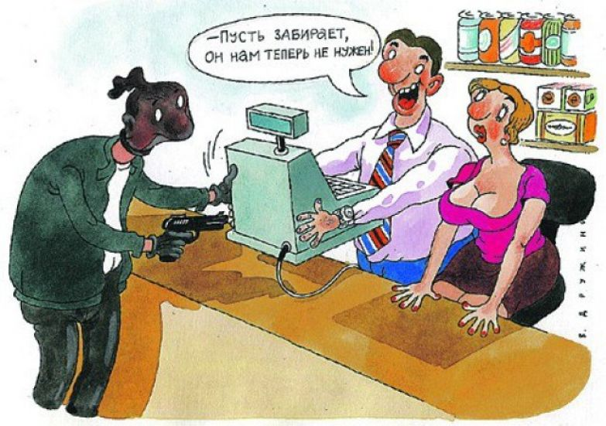
Что нужно сделать
к 1 июля 2018 года
Полностью обновить парк ККТ.
Поставить на учет новые ККТ.
Позаботиться о получении ЭЦП.
Выбрать оператора фискальных данных (ОФД) и выполнить подключение новых касс.
Обеспечить надежное интернет-подключение.
Провести обучение продавцов и менеджеров.
Автоматизировать бизнес-процессы там, где это еще не сделано.
Обеспечить соответствие своих торговых систем новым требованиям, начать вести товарный учет.
Notes:
Времени до 1 июля 2018 осталось совсем немного. Потому очень важно понимать, что переход на онлайн-кассы не осуществляется одномоментно. Сам переходный период включает в себя несколько шагов и может потребовать определенного времени. И для того, чтобы в конце концов перейти на онлайн-кассы безболезненно и точно в срок, запланируйте время для реализации нескольких шагов. Список шагов видите на экране.
Особое внимание стоит уделить обеспечению соответствия своих торговых систем новым требованиям, начать вести товарный учет. Т.е. позаботиться об обновлении учетных систем, причем заблаговременно, т.к. могут быть трудности, требующие времени на решение.

Slide 9
Могут вообще не применять ККТ без ограничения по времени
Организации и ИП, осуществляющие деятельность в отдаленных или труднодоступных местностях.
Аптечные организации, находящиеся в фельдшерских и фельдшерско-акушерских пунктах, расположенных в сельских поселениях, и обособленные подразделения медицинских организаций, имеющих лицензию на фармацевтическую деятельность, расположенные в сельских поселениях, в которых нет аптек.
Церковные организации.
Организации и ИП на любом режиме, осуществляющие определенные виды деятельности (торговля газетами, торговля на рынках и ярмарках, торговля в киосках мороженым, разносная торговля и др.) — полный перечень в п. 2 ст. 2 Закона № 54-ФЗ кратко приведен на следующем слайде.
ИСКЛЮЧЕНИЕ: торговля подакцизными товарами, нахождение
в городе, районном центре,
поселке городского
типа.
Notes:
Онлайн-кассы можно применять не всем, это определяется и по виду деятельности и месту работы организации или ИП.

Slide 10
Могут вообще не применять ККТ без ограничения по времени
Продажа газет и журналов, ценных бумаг, проездных документов в общественном транспорте.
Торговля на розничных рынках, разносная торговля, мороженым, безалкогольными напитками в розлив; торговля из автоцистерн квасом, молоком и др.
Прием от населения стеклопосуды и утильсырья за исключением драг. металлов.
Ремонт и окраска обуви, изготовление и ремонт металгалантереи и ключей.
Присмотр и уход за детьми, больными, престарелыми и инвалидами.
Обеспечение питанием во время учебных занятий.
Реализация изготовителем изделий народных художественных промыслов.
Вспашка огородов и распиловка дров.
Услуги носильщиков на вокзалах.
Сдача в аренду жилых помещений.
Notes:
Здесь перечислен список видов деятельности кому вообще можно не применять онлайн-кассы.

Slide 11
Ответственность:
штрафы за нарушение 54-ФЗ
ОТВЕТСТВЕННОСТЬ ЗА НЕПРИМЕНЕНИЕ ККТ:
для должностных лиц и ИП — штраф от ¼ до ½ размера суммы расчета, осуществленного без ККТ, но не менее 10 000 рублей;
для юридических лиц — от ¾ до одного размера суммы расчета, осуществленного с использованием наличных денежных средств и (или) электронных средств платежа без применения ККТ, но не менее 30 000 рублей.
ЗА ПОВТОРНОЕ СОВЕРШЕНИЕ ТОГО ЖЕ ПРАВОНАРУШЕНИЯ ПРЕДУСМОТРЕНА БОЛЕЕ СЕРЬЕЗНАЯ ОТВЕТСТВЕННОСТЬ:
для должностных лиц и ИП — дисквалификация на срок от 1 года до 2 лет;
для юридических лиц — приостановление деятельности на срок до 90 суток.
Вовлечение покупателей в граж-данский контроль ужесточает требования
к исполни-тельности!
Notes:
За неприменение онлайн-касс в законе также предусмотрена ответственность. При этом сумма штрафа определяется от суммы расчета.
Обращаю ваше внимание, что контроль за выполнение закона усилился. Теперь проверки выполняется не только со стороны налоговых органов, но и подключилось население в так называемый гражданский контроль, и тут вспоминаем про QR-код, который можно проверить с помощью специального приложения на сматрфоне.

Slide 12
Форматы фискальных данных:
версии, сроки перехода
Приказом ФНС утверждены форматы фискальных документов: 1.0, 1.05 и 1.1. Повышение версий согласно приказа будет осуществляться поэтапно.
Все требования 54-ФЗ и всё многообразие вариантов расчетов за товары полностью будут реализовано в ФФД 1.1.
ФФД 1.0 разрешается использовать до 1 января 2019 года. После этой даты все ККТ будут работать с ФФД версии не ниже 1.05.
Notes:
Поговорим теперь о новом понятии, обозначенном в законе - формате фискальных данных, сокращенно ФФД. Формат определяет набор реквизитов кассового чека, передаваемого в налоговую службу. Налоговая определила 3 версии формата, в настоящее время действует 1я версия формата. Чем выше версия формата, тем больше реквизитов входит в чек, тем больше возможностей по реализации различных особенностей применения кассовой техники. 1я версия формата самая простая, позволяющая отражать лишь простые случаи.
Повышение версий согласно закона будет осуществляться поэтапно.
1я версия формата будет действовать до 1 января 2019 года. Это значит, что если у вас к этой дате останутся фискальные накопители, работающие 1й версий, то они потребуют замены. Необходимо поменять фискальные накопители заблаговременно, чтобы избежать лишних трат. А именно после 1го декабря этого года не стоит приобретать версии фискальных накопителей 1го формата, иначе они не отработают положенные им 13 месяцев.

Slide 13
Форматы фискальных данных:
версии, сроки перехода
При покупке или плановой замене ФН, обновлении ПО
и покупке или перепрошивке ККТ обратите внимание!
Если у вас есть отсрочка по переходу на новый порядок применения ККТ до 1 июля 2018 г., имеет смысл сразу покупать ККТ, поддерживающую ФФД с версией не ниже 1.05.
Если вы уже перешли на онлайн-кассы с 1 июля 2017 года и используете ФН со сроком действия ключа на 13 месяцев, то примерно в августе 2018-го, когда потребуется замена ФН и перепрошивка кассы, также примите во внимание на срок смены ФФД необходимость перехода новую версию!
Notes:
Для групп пользователей, у которых есть отсрочка по применению новых касс до 1го июля 2018 года, то следует сразу покупать фискальные накопители, поддерживающие формат 1.05.
Для тех, кто уже использует онлайн-кассы, то с августа 2018 года потребуется выполнить перепрошивку кассы под новый формат и приобрести новый фискальный накопитель.

Slide 14
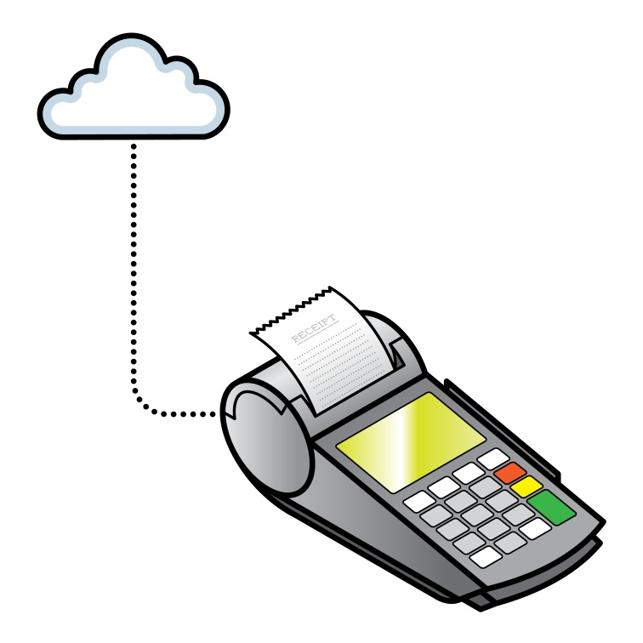
Поддержка новых ФФД
1.05 и 1.1
Поддержка со стороны производителей ККТ
Сейчас из 92 моделей ККТ, размещенных в реестре на сайте ФНС, уже более 50 моделей поддерживают ФФД 1.05.
Notes:
Поддержка новых форматов требуется и со стороны производителей ККТ и со стороны разработчиков программного обеспечения.
Все больше производителей кассовой техники уже выпускают ККТ с форматом версии 1.05.

Slide 15
Что понадобится?
CMS или кассовое ПО
Онлайн-касса
ОФД
Notes:
Итак, что же понадобится, чтобы перейти на онлайн-кассы.
Сама CMS-система, работающая с кассой или специализированное кассовое ПО, о нем поговорим позже. Сама онлайн-касса и договор с одним из операторов фискальных данных.

Slide 16
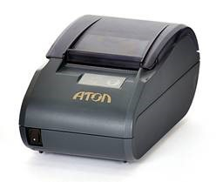
Фискальный регистратор (ФР)
Это принтер, который не только печатает чеки, но и записывает данные о продажах.
Используется с персональным компьютером, ноутбуком или планшетом.
Есть модели как с высокой пропускной способностью, так и с низкой / средней – модель ФР подбирается в зависимости от задач и нагрузки.
Работой ФР управляет кассовая программа, например «1С:Управление нашей фирмой», «1С:Управление торговлей», «1С:Розница», «1С:Бухгалтерия».
Пример моделей: Атол-30Ф, Атол-55Ф
Notes:
На рынке представлены разные виды онлайн касс, которые отличаются стоимостью и техническими характеристиками. Чтобы найти оптимальный вариант, нужно в первую очередь ориентироваться на специфику и бизнеса и задачи.

Slide 17
Как работать интернет-магазину?
Сложности начинаются при приеме онлайн платежей.
Вариант 3: отключить онлайн-платежи и переложить обязанность использования ККТ на платежных агентов
Курьерские службы
Пункты выдачи заказов
Вариант 2: подключить к CMS специальную интернет-кассу
Доступные решения
АТОЛ 42ФC
АТОЛ Онлайн (касса как услуга)
Вариант 1: использовать для отправки чеков обычную кассу (в автоматическом или ручном режиме)
1С-Битрикс
Программы 1С
Notes:
Есть несколько вариантов применения онлайн-касс для отражения операций при приеме платежей.
Мы видим 3 варианта. На слайде представлены от сложных, неудобных, трудоемких до наиболее реализуемых или, можно сказать, технологических.

Slide 18
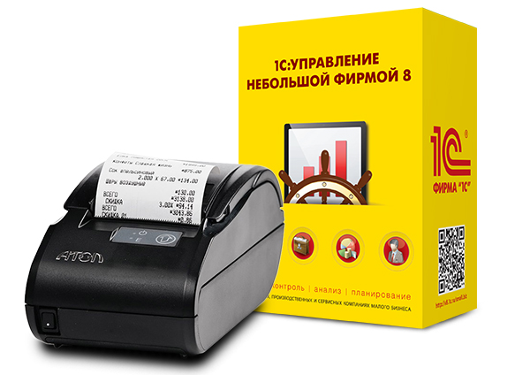
Комплект для автоматизации
интернет-магазина
КОМПЛЕКТ: ФР «АТОЛ 30Ф»
+ «1С:УНФ» в качестве бэк-офиса
Возможности:
возможность управлять товарным составом и ценами;
автоматическое формирование и отправка чека покупателю при онлайн-оплате;
программа интегрируется с популярными системами управления сайтами (CMS): 1С-Битрикс;
обмен данными с программами «1С:Бухгалтерия», «1С:Розница»;
обмен с банками (более 25 банков, включая Сбербанк, ВТБ, Альфа- Банк, Промсвязьбанк, Бинбанк и др.).
Notes:
Если ваша деятельность связана с торговлей через Интернет-магазин, то для работы в новых условиях мы рекомендуем использовать в бэк-офисе решение 1С, взаимодействующее с онлайн-кассами. Например, программу «1С:Управление нашей фирмой» в связке с фискальным регистратором «Атол-30Ф». «1С:УНФ» интегрируется со всеми популярными системами управления сайтами (CMS), а также корректно обменивается данными с «1С:Бухгалтерией» и «1С:Розницей».

Slide 19
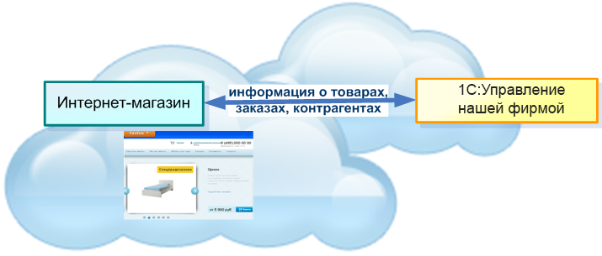
Возможности интеграции
Типовая интеграция с популярными системами управления сайтами (CMS): 1С-Битрикс, а также сайтами, поддерживающими обмен по стандарту CommerceML.
Создание единой базы заказов вне зависимости от источника их поступления (заказы с сайта, заказы, оформленные в магазине, по телефону или по электронной почте).
Актуальная информация на вашем сайте о наличии и стоимости товаров.
Удобный перенос данных между сайтом и учетной системой.
Товары и их изображения, цены и остатки выгружаются на сайт автоматически.
Регулярный автоматический обмен с программой 1С:УНФ сведет обслуживание сайта к минимуму. Если нужно срочно обновить цены или добавить товар – сделайте обмен вручную.
Notes:
Теперь кратко перечислю возможности программы «1С:Управление нашей фирмой» в части интеграции с интернет-магазином.
Как я уже и говорил, программа уже из коробки поддерживает интеграцию с 1С-Битрикс. Процедуру обмена относительно несложно настроить и потом регулярно выполнять обмен.
Все заказы, вне зависимости откуда они поступили, будут находиться в самой программе.

Slide 20
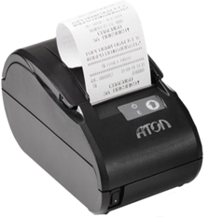
КАК РАБОТАЕТ ЭТА СХЕМА?
ФИСКАЛЬНЫЙ
РЕГИСТРАТОР
САЙТ
ОФД
ЗАКАЗ
ЭЛЕКТРОННЫЙ
ЧЕК
1С:УНФ
ПОКУПАТЕЛЬ
Notes:
Вот картинка как выглядит обмен между программой 1С:УНФ и сайтом. Т.е. информация о заказе поступает от сайта в программу 1С, к которой подключен фискальный регистратор. Далее, по уже известным вам сценарию, чек будет передан покупателю и передан в налоговую службу.

Slide 21
1С:Управление нашей фирмой
Ведение базы клиентов
Управление заказами клиентов
Управление ценами, товарными остатками
Управление работой менеджеров и курьеров
Управление денежными средствами
Управление доставкой
Выполнение расчета налогов, декларации НДС, сдачей отчетности
Notes:
Кроме интеграции с сайтом, сама программа 1С:УНФ обладает богатыми возможностями и подойдет для автоматизации различных видов небольших и средних бизнесов.

Slide 22
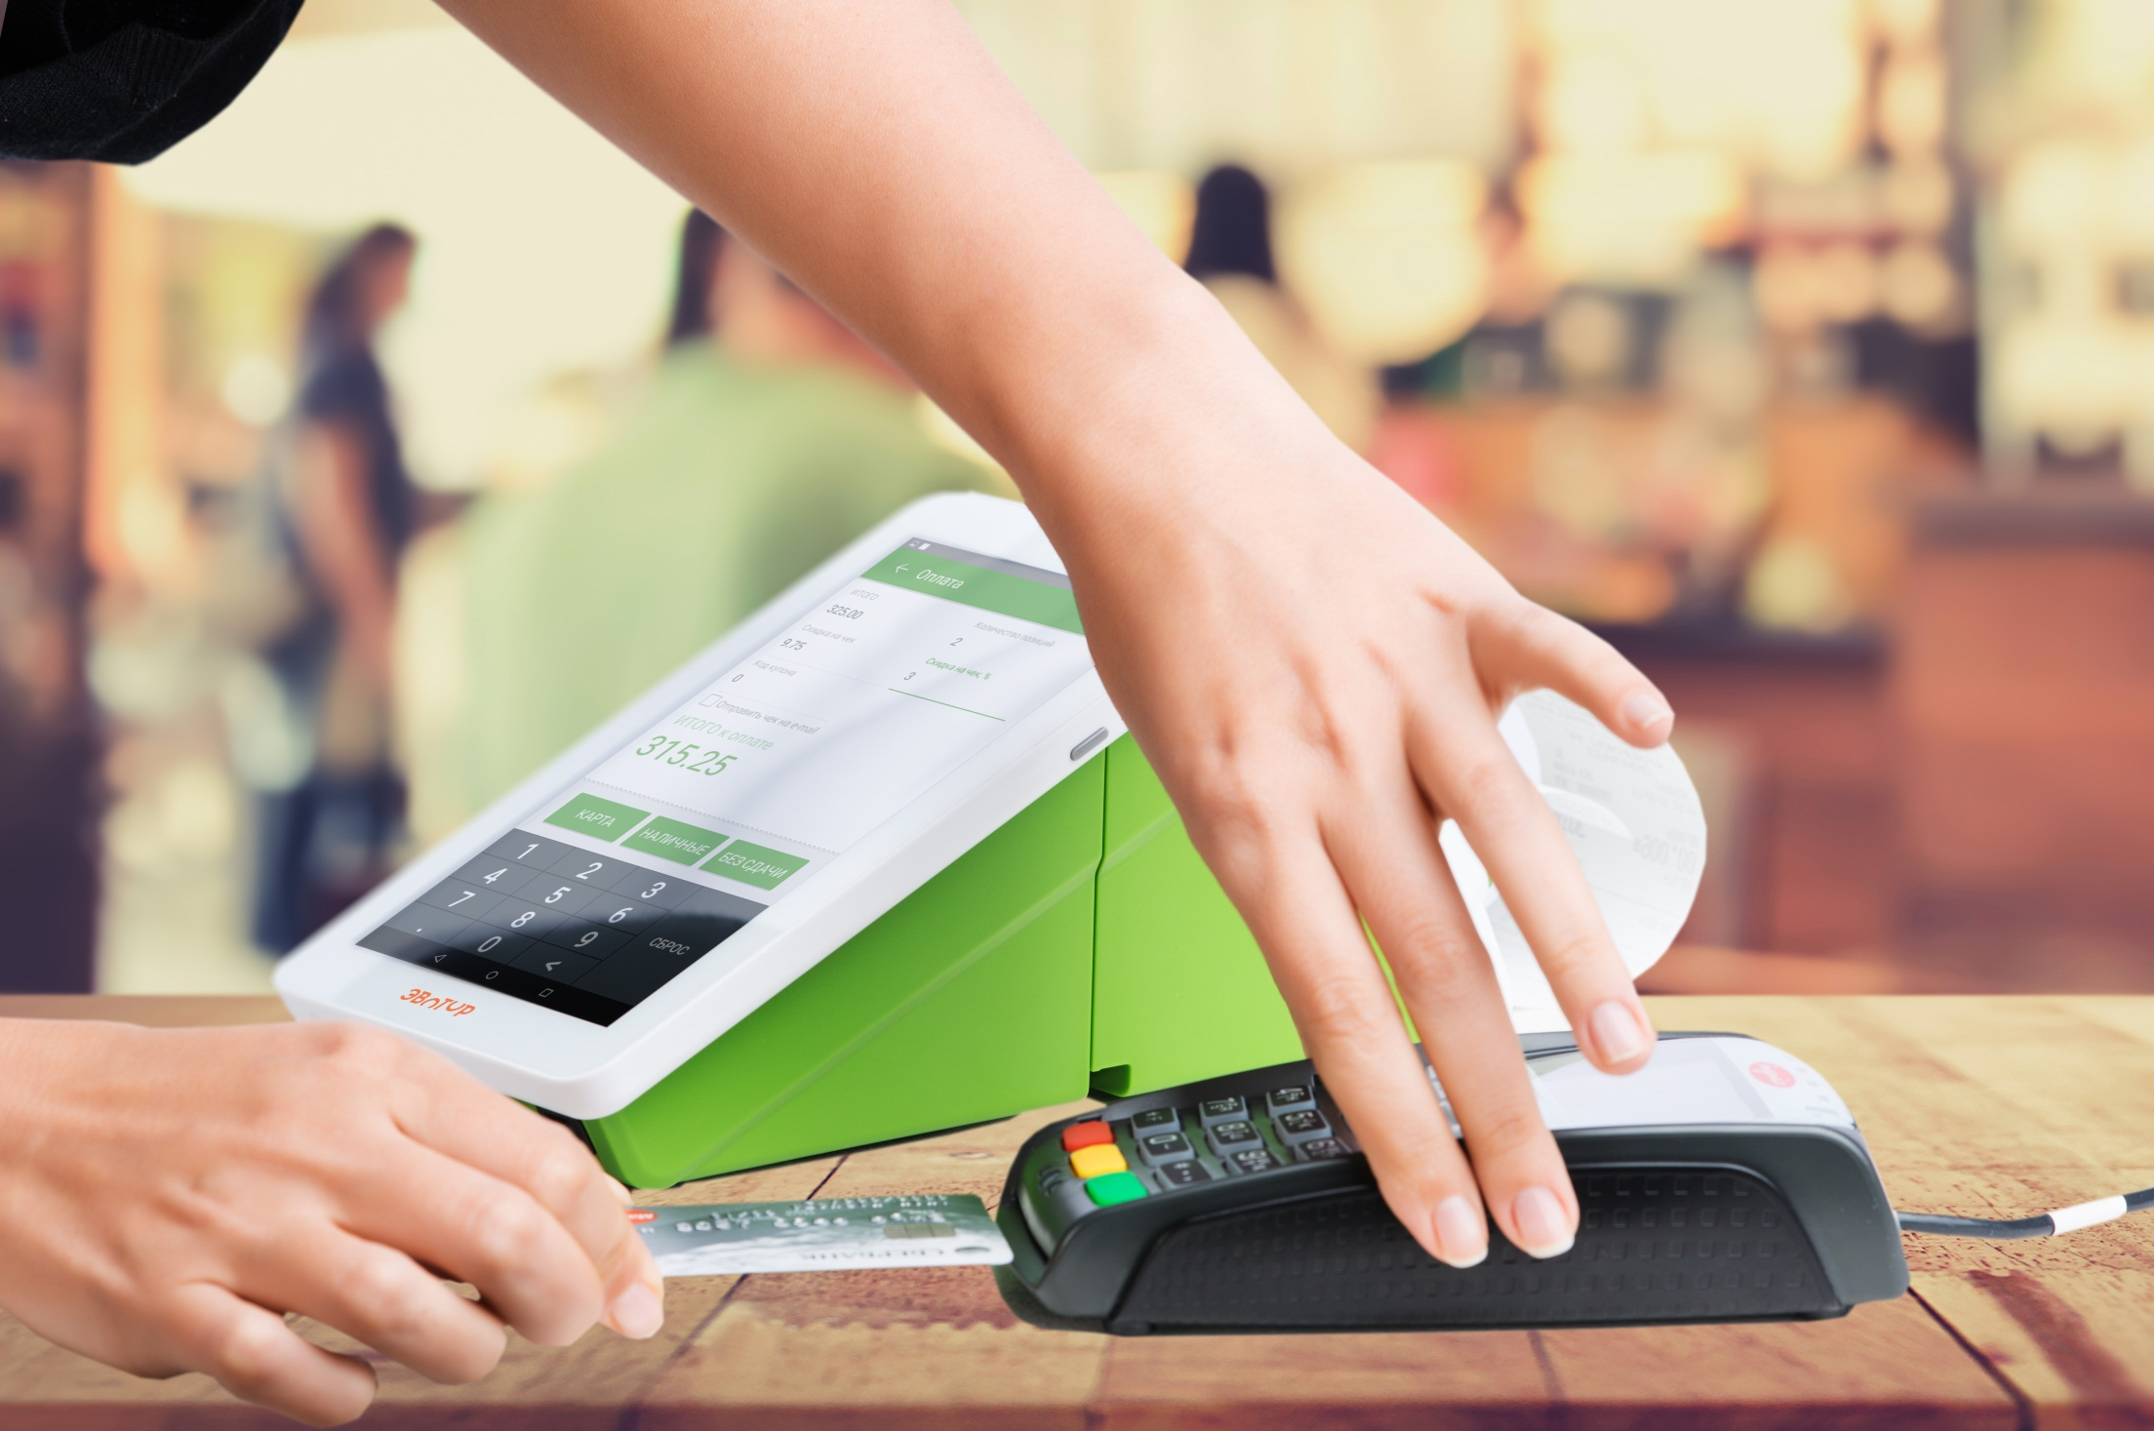
СКОЛЬКО СТОИТ?
Касса: от 20 тыс. руб.
Подключение к ОФД: 3 000 руб. в год.
КЭП: 1000 руб. в год.
1С:Управление нашей фирмой от 4 600 руб.
Внедрение — обращайтесь к партнерам 1С.
Notes:
Сколько это может стоить?
Информация на экране.

Slide 23
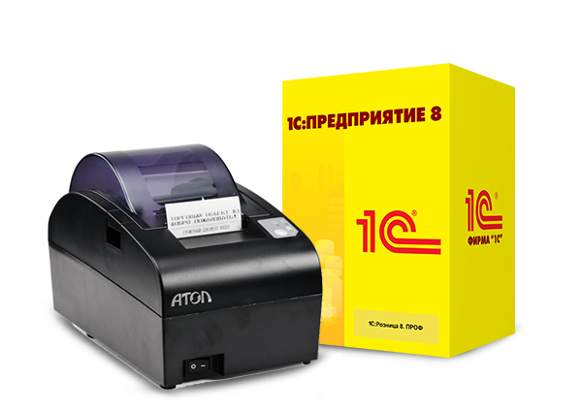
Комплект для магазина на 2–5 касс
и сети небольших розничных магазинов
КОМПЛЕКТ:
ФР «АТОЛ 55Ф» + «1С:РОЗНИЦА ПРОФ»
Возможности:
поддержка 54-ФЗ, ЕГАИС;
ведение оперативного учета товаров и денежных средств;
работа со скидками и системами лояльности;
поддержка работы с различным торговым оборудованием;
управление маркетингом;
обмен данными с программами «1С:Бухгалтерия», «1С:Управление нашей фирмой».
Notes:
Для автоматизации магазина на 2-5 рабочих мест кассира или для автоматизации небольших сетевых магазинов, можно рассмотреть комплект фискальный регистратор «Атол-55Ф» + «1С:Розница ПРОФ»

Slide 24
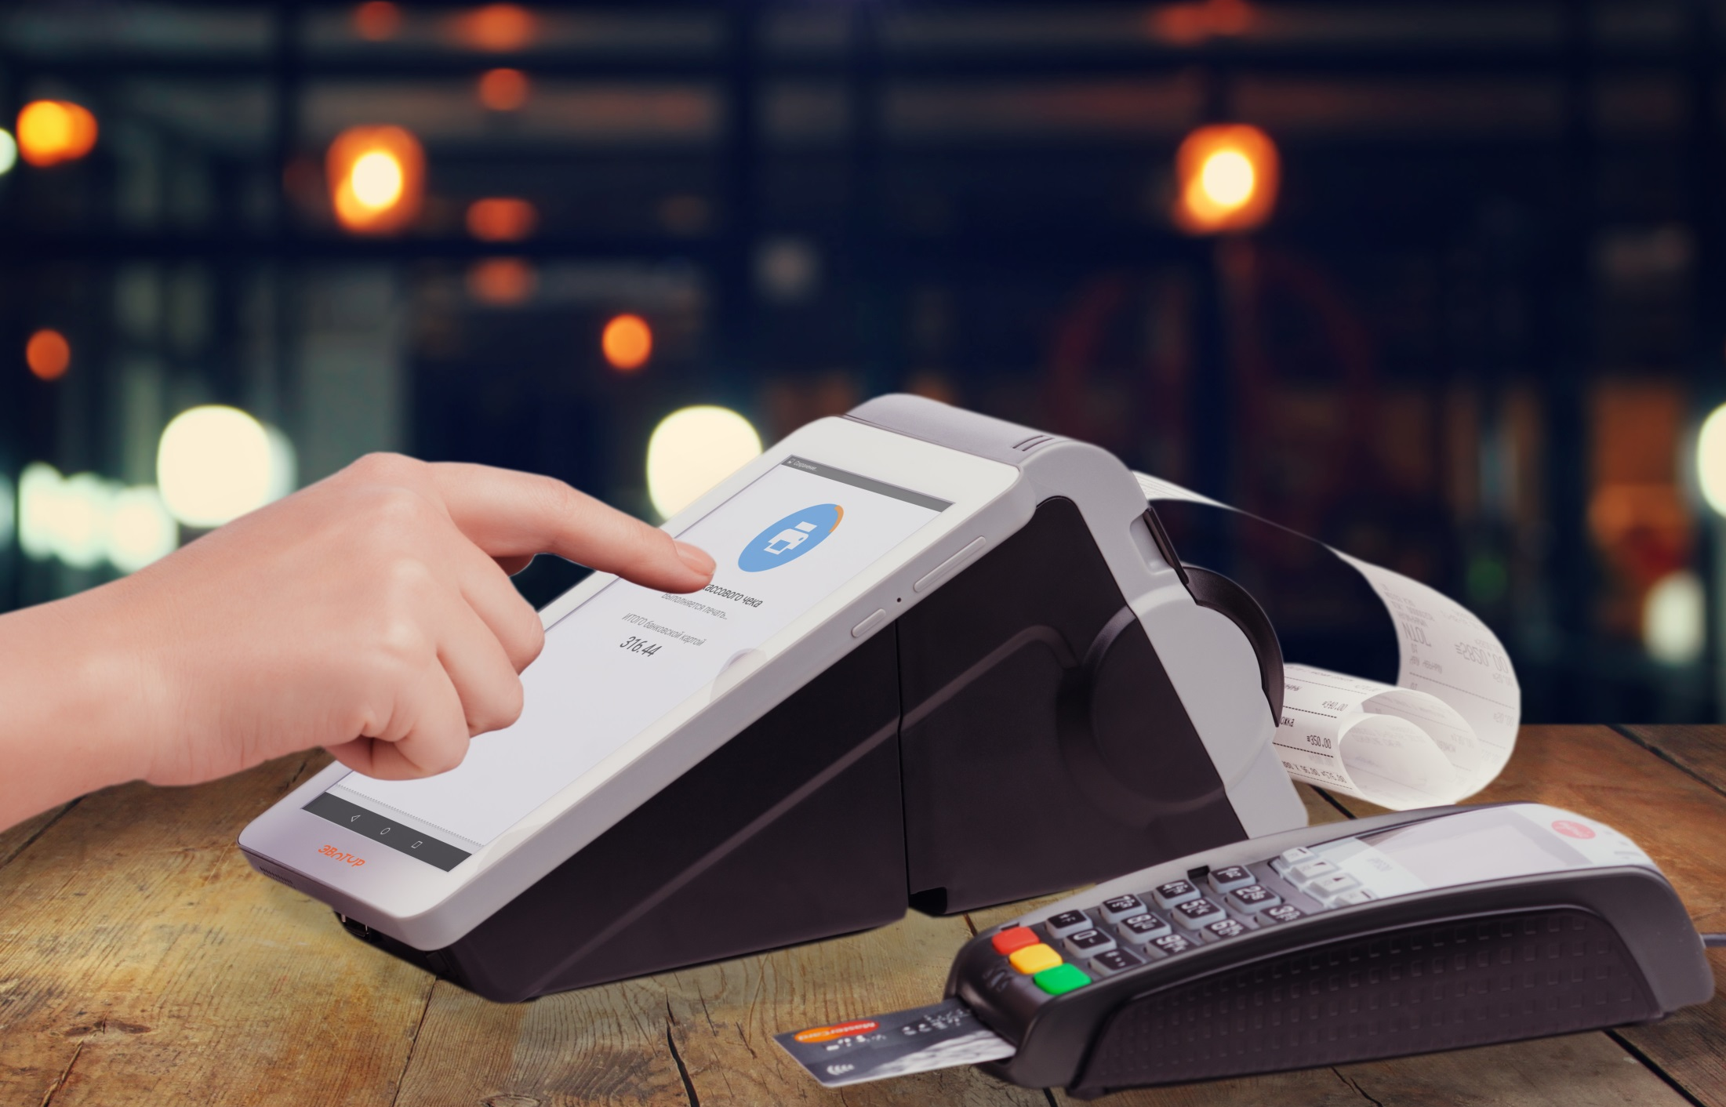
СКОЛЬКО СТОИТ?
Касса: от 30 тыс. руб.
Подключение к ОФД: 3 000 руб. в год.
КЭП: 1000 руб. в год.
1С:Розница ПРОФ: от 13 000 руб.
Клиентские лицензии на 1С: 6 300 руб. на 1 р.м.
Внедрение — обращайтесь к партнерам 1С.
Notes:
Сколько это может стоить?
Информация на экране.

Slide 25
Методическая поддержка в информационной системе 1С:ИТС
Все, что вы хотели знать об онлайн-кассах, но боялись спросить,
в бесплатном разделе на 1С:ИТС www.its.1c.ru
Правовое регулирование применения ККТ
Организация работы с применением онлайн-касс в «1С»
Ответы экспертов «1С» на вопросы пользователей по онлайн-ККТ
Ответы на «узкие» вопросы практического толка
Notes:
Многие предприниматели и организации, которые уже начали применять онлайн-кассы, на практике столкнулись с рядом сложностей, связанных с особенностями ведения того или иного бизнеса и требующих дополнительных разъяснений. Эксперты 1С отвечают на популярные вопросы пользователей и публикуют их на портале ИТС. Здесь вы найдете актуальную информацию в части правового регулирования применения контрольно-кассовой техники; узнаете, как организовать работу с применением онлайн-касс в программах «1С», а также сможете прояснить различные специфические моменты.
Обратите внимание: В настоящий момент материалы раздела справочника будут находиться некоторое время в бесплатном доступе
Больше всего вопросов связано с интернет-торговлей, приемом оплаты через платежку в банке или при оплате клиентом заказа с помощью наложенного платежа. Также много вопросов от комиссионеров и агентов – в каких случаях, кто и как должен применять онлайн-кассы. Ответы на самые «горячие» вопросы подготовили эксперты «1С», давайте рассмотрим некоторые из них.

Slide 26
НУЖНО ЛИ ПРИМЕНЯТЬ ОНЛАЙН-КАССУ ПРИ ОПЛАТЕ ТОВАРА ПЛАТЕЖКОЙ ЧЕРЕЗ БАНК?
Применять ККТ в обязательном порядке должны все организации и предприниматели при осуществлении расчетов, за исключением случаев, установленных законодательством.
Как указал Минфин России в письме от 28.04.2017 № 03-01-15/26324, 54-ФЗ не содержит исключений по применению ККТ продавцом, если покупатель оплачивает товар платежным поручением через кредитную организацию. Следовательно, продавец в этом случае обязан использовать ККТ и выдать покупателю кассовый чек в бумажном (электронном) виде.
Notes:
Нужно ли применять онлайн-кассу при оплате товара платежкой через банк?
Ответ, да, нужно.

Slide 27
ДОЛЖЕН ЛИ ПРОДАВЕЦ ПРИМЕНЯТЬ ККТ, ЕСЛИ ПОКУПАТЕЛЬ ПОЛУЧАЕТ ТОВАР ПО ПОЧТЕ?
Почтовые отправления с наложенным платежом – это почтовые отправления с объявленной ценностью, пересылаемые между объектами федеральной почтовой связи, при подаче которых отправитель поручает организации федеральной почтовой связи получить установленную им денежную сумму с адресата и выслать ее по адресу, указанному отправителем.
При этом почтовый перевод денежных средств представляет собой услугу организаций федеральной почтовой связи по приему, обработке, перевозке (передаче), доставке (вручению) денежных средств с использованием сетей почтовой и электрической связи.
Таким образом, расчет происходит между покупателем и организацией почтовой связи, которая является агентом. Поэтому в данном случае ККТ применяет не продавец товара, а организация почтовой связи, указывая в кассовом чеке соответствующее значение реквизита «Признак агента по предмету расчета».
Notes:
Должен ли продавец применять ККТ, если покупатель получает товар по почте?
Ответ, если почта выступает агентом, то кассу нужно применять на самой почте.

Slide 28
ДОЛЖЕН ЛИ КОМИССИОНЕР ПРИМЕНЯТЬ ККТ ПРИ ТОРГОВЛЕ В ИНТЕРНЕТЕ?
Предприниматель-комиссионер, реализующий товар комитента через Интернет, обязан применять ККТ. К такому выводу пришел Минфин России в письме от 20.07.2017 № 03-01-15/46225.
Дело в том, что по сделке, совершенной в интересах комитента, именно комиссионер приобретает права и становится обязанным (п. 1 ст. 990 ГК РФ).
ИСКЛЮЧЕНИЕ: предприниматели на ЕНВД (ПСН) вправе не применять ККТ до 01.07.2018 при условии выдачи по требованию покупателя документа (товарного чека, квитанции, иного документа), подтверждающего прием денежных средств.
Notes:
Должен ли комиссионер применять ККТ при торговле в Интернете?
Ответ, да, нужно, кроме ИП на ЕНВД или патенте при условии выдачи товарного чека.

Slide 29
КАК ОТПРАВЛЯТЬ ЧЕКИ В ОФД В СЛУЧАЕ ПРОБЛЕМ С ИНТЕРНЕТОМ, И МОЖЕТ ЛИ ЭТО ОТРАЗИТЬСЯ НА ПРОДАЖАХ?
В случае временных проблем с Интернетом, онлайн-касса работает в автономном режиме и не передает чеки ОФД, а вся неотправленная информация хранится в фискальном накопителе. Как только Интернет-связь возобновляется, все сохраненные данные с ФН передаются в ОФД.
Если Интернета нет более 30 дней, то фискальный накопитель перестанет работать (будет заблокирован). В этом случае на кассе не получится сформировать ни один новый документ и продажи останавливаются.
Notes:
Как отправлять чеки в ОФД в случае проблем с Интернетом, и может ли это отразиться на продажах?
Ответ, чеки отправятся автоматически, как только наладится связь с интернетом. Но, если интернета нет более 30 дней, то касса заблокируется. Разблокировать которую можно только отправив чеки.

Slide 30
МОЖНО ЛИ ИСПОЛЬЗОВАТЬ ФН СРОКОМ ДЕЙСТВИЯ КЛЮЧА 13 МЕСЯЦЕВ ВМЕСТО 36?
Такое возможно в отдельных случаях. Согласно п. 6 ст. 4.1 Федерального закона от 03.07.2016 № 54-ФЗ фискальный накопитель со сроком действия не менее 36 месяцев должны применять пользователи онлайн-касс, которые:
оказывают услуги;
применяют УСН, ЕСХН, ЕНВД, ПСН.
Notes:
Можно ли использовать ФН сроком действия ключа 13 месяцев вместо 36?
Ответ, да это возможно в некоторых случаях.

Slide 31
Немного статистики
18
41
7
560
8
тыс.
Операторов фискальных данных
Производитель ККТ
Производителей ФН
Юридических лиц и ИП, которые применяют ККТ
Экспертных организаций
в реестре
126
15
Модели ККТ
в реестре
Модели ФН
в реестре
3,9
3,0
1,7
млн
млн
млн
Экземпляров ККТ в реестре
Экземпляров ФН в реестре
Зарегистрировано ККТ в НО
Notes:
И напоследок, еще немного статистики.
Первая волна подключений онлайн-касс началась еще в прошлом году и с того времени много чего изменилось в лучшую сторону.
Так, например сейчас на рынке представлено порядка 20 операторов фискальных данных, более 120 моделей онлайн-касс, одобренных ФНС. Это значит, что конечным пользователям есть из чего выбрать.

Slide 32
Налоговый вычет!
18 тыс. руб.
на каждую единицу ККТ
Индивидуальный предприниматель
на ЕНВД и Патенте
Регистрация ККТ в период
с 01.02.2017
по 01.07.2018 (01.07.2019)
Хорошая новость!
Notes:
Хорошая новость!
Теперь при покупке онлайн-кассы можно получить налоговый вычет в сумме до 18 тыс. рублей на каждую кассу. Но чтобы это получить, нужно выполнить ряд условий:
Зарегистрировать кассу либо до 1го июля этого года, если вам необходимо ставить кассу в этом году, либо до 1го июля следующго.
Быть ИП на системах или вмененке или патенте.

Slide 33
Как получить вычет ИП «второй волны»
ЕНВД
ПАТЕНТ
Приобрести ККТ.
Зарегистрировать ККТ в НО.
Крайний срок 01.07.2018.
Подать декларацию
по установленной форме.
В декларации указать размер затрат, но не более 18 тыс. руб. на единицу ККТ.
Подать заявление*
с указанием обязательных реквизитов.
В заявлении указать размер затрат, но не более 18 тыс. руб. на единицу ККТ.
*Письмо ФНС России от 04.04.2018 № СД-4-3/6342@
Уменьшить сумму налога
к уплате на сумму затрат.
Notes:
На слайде представлен алгоритм получения вычетов.

Slide 34
Резюме
Практика правоприменения 54-ФЗ продолжает формироваться.
Сейчас основные изменения связаны с изменениями версий форматов фискальных данных (реквизитным составом чека).
Поддержка новых форматов фискальных данных осуществляется как со стороны производителей ККТ, так и со стороны разработчиков программного обеспечания.
Рекомендуем следить за версией приобретаемых фискальных накопителей и не приобретать ФН версии 1.0 с середины 2018 года.
Notes:
Практика правоприменения 54-ФЗ продолжает формироваться. Сейчас основные изменения связаны с изменениями версий форматов фискальных данных, а именно реквизитным составом чека. Поддержка новых форматов фискальных данных осуществляется как со стороны производителей ККТ, так и со стороны разработчиков программного обеспечения.

Slide 35
(4832) 36-55-44
Спасибо за внимание. Ваши вопросы?

